Slide 1
큐

Slide 2
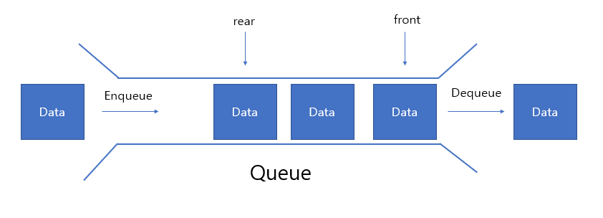
큐 란?
큐는 먼저 집어 넣은 데이터가 먼저 나오는 FIFO(First In First Out)구조
나중에 집어넣은 데이터가 먼저 나오는 스택과는 반대되는 개념

Slide 3
스택과의 차이점
아래 부분이 막히고 윗 부분이 뚫린 통과 같았다면, 큐는 양쪽이 뚫린 통
스택 : 가장 윗부분에서 데이터를 넣고 꺼냄
큐 : front에서 데이터를 꺼내는 연산이 진행, rear 부분에서 데이터를 넣는 연산 진행

Slide 4
큐 예시
(1) 은행 번호표
버튼을 누르면 큐 구조에 해당하는 번호가 삽입
순차적으로 먼저 들어감 번호부터 처리되어 창구에서 번호가 호출
(2) 프린터 드라이버
동시에 여러 장의 문서를 출력하게 되면 프린터기는 동시에 여러 장을 출력할 수 없기 때문에 대기열이 걸리게 됨
이때 먼저 들어온 프린트 명령부터 순차적으로 처리

Slide 5
노드 정의 & 큐 초기화
#include <stdio.h>
#include <stdlib.h>
typedef struct Node
{
int data;
struct Node *next;
}Node;
typedef struct Queue
{
Node *front;
Node *rear;
int count; // 큐 안의 노드 개수
}Queue;
void initQueue(Queue *queue)
{
queue->front = queue->rear = NULL;
queue->count = 0; // 큐 안의 노드 개수를 0으로 설정
}
가장 먼저 노드를 정의
Queue 구조체 정의
큐 초기화하는 initQueue()함수 사용해서 front와 rear를 null로 초기화
큐 안의 노드 개수를 나타내는 count를 0으로 초기화

Slide 6
isEmpty() 함수
int isEmpty(Queue *queue)
{
return queue->count == 0; // 큐안의 노드 개수가 0이면 빈 상태
}
큐가 비어있는지 확인할 때 두가지 방법 사용 가능
queue->front == NULL && queue->rear==NULL
큐 안의 노드 개수가 0
위 코드는 두번째 방법 사용

Slide 7
큐 데이터 삽입, enqueue() 함수 - (1)
void enqueue(Queue *queue, int data)
{
Node *newNode = (Node *)malloc(sizeof(Node)); // newNode 생성
newNode->data = data;
newNode->next = NULL;
if (isEmpty(queue)) // 큐가 비어있을 때
{
queue->front = newNode;
}
else // 비어있지 않을 때
{
queue->rear->next = newNode; //맨 뒤의 다음을 newNode로 설정
}
queue->rear = newNode; //맨 뒤를 newNode로 설정
queue->count++; //큐안의 노드 개수를 1 증가
}

Slide 8
큐 데이터 삽입, enqueue() 함수 - (2)
큐의 데이터 삽입은 rear 부분(맨 뒤)에서 발생
가장 먼저 새로운 노드를 생성해 data를 할당하고 큐에 집어넣음
1. newNode 생성
2. rear의 next 가 newNode를 가리키도록 설정
3. rear가 newNode를 가리키도록 설정

Slide 9
큐의 데이터 반환, dequeue() 함수 – (1)
int dequeue(Queue *queue)
{
int data;
Node *ptr;
if (isEmpty(queue)) //큐가 비었을 때
{
printf("Error : Queue is empty!\n");
return 0;
}
ptr = queue->front; //맨 앞의 노드 ptr 설정
data = ptr->data; // return 할 데이터
queue->front = ptr->next; //맨 앞은 ptr의 다음 노드로 설정
free(ptr); // ptr 해제
queue->count--; //큐의 노드 개수를 1 감소
return data;
}

Slide 10
큐의 데이터 반환, dequeue() 함수 – (2)
큐가 비어 있을 경우에는 데이터 반환을 할 수 없으므로 오류 메시지 출력
큐가 비어 있지 않으면 맨 앞의 노드 데이터를 반환 후 해당 노드를 free 시켜 줌
이후 큐의 노드 개수 1 감소

Slide 11
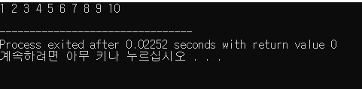
결과

Slide 12
단점
큐를 사용하면 사용할수록 front가 뒤로 밀려나게 되므로 마지막 공간의 front와 rear가 같아지게 되어 삭제된 front 앞의 공간(이전에 할당된 공간)은 쓸 수 없게 됨

